Slide 1
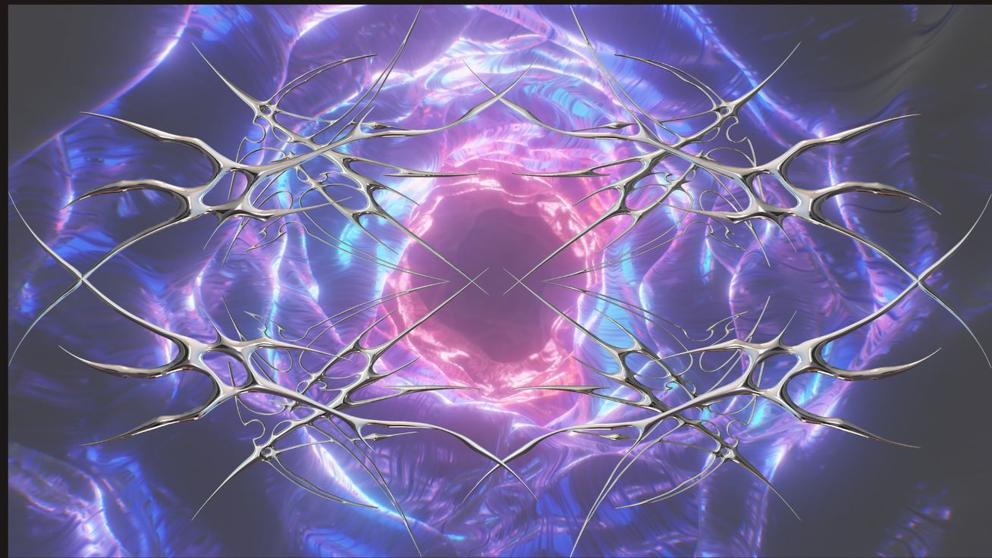
Echo Protocol
Eindexamen Mediacollege Amsterdam 2026 – Linx Interactive
Sprint 3

Slide 2

Onze Sprint 3 werkzaamheden
Missende UI elementen gemaakt
De laatste models getextured en geanimeerd
De Boss in elkaar gezet
Zorgen voor een speelbare build
VFX voor alles gemaakt
Algemene polish van alle visuele assets
Sound effects en muziek geimplementeerd
De belichting, en post-processing toegepast in de Unreal Scene
Natuurlijk, ge-playtest

Slide 3
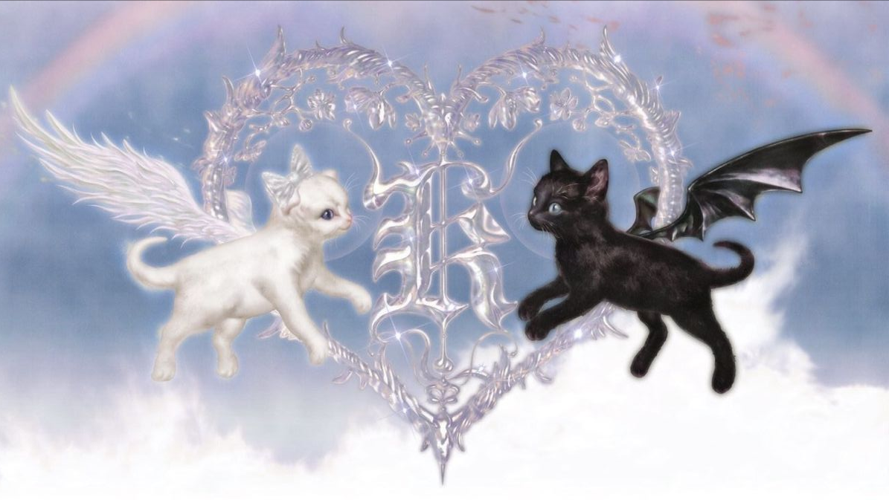
Vragen?

